Slide 1
Definición operacional de indicadores de Área Financiera y Administrativa
40%

Slide 2
Resolución 408 de 2018
INDICADORES - Anexo 2
Área de Gestión Financiera y Administrativa:
Indicador 4: Riesgo Fiscal y Financiero
Indicador 5: Evolución del Gasto por UVR
Indicador 6: Proporción de medicamentos adquiridos
Indicador 9: Resultado equilibrio presupuestal con recaudo

Slide 3
AREA DE GESTIÓN: FINANCIERA Y ADMINISTRATIVA
RESOLUCIÓN 408 DE 2018
Anexo | Aspecto |  | Indicador
2 | Número |  | 4
 | Ponderación |  | (0,05)
 | Tipo de ESE |  | Nivel I, II y III
 | Indicador |  | Riesgo Fiscal y Financiero
 | Fórmula |  | Adopción del Programa de Saneamiento Fiscal y Financiero
 | Estándar para cada año |  | ADOPCION DEL PROGRAMA DE SANEAMIENTO FISCAL Y FINANCIERO
 | Fuente de Información |  | Acto Advo. de adopción del programa de saneamiento fiscal y financiero para las ESE (MEDIO o ALTO)
3 | Calificación
 |  |  | 0: No Adoptó el PSFF
 |  |  | 5: Adoptó el PSFF

Slide 4
AREA DE GESTIÓN: FINANCIERA Y ADMINISTRATIVA
RESOLUCIÓN 408 DE 2018
Anexo | Aspecto |  | Indicador
2 | Número |  | 5
 | Ponderación |  | (0,05)
 | Tipo de ESE |  | Nivel I, II y III
 | Indicador |  | Evolución del gasto por UVR
 | Fórmula |  | (Gasto de funcionamiento y operación comercial y prestación de servicios comprometido en el año evaluado / No. UVR producidas en el año evaluado) / (Gasto de funcionamiento y operación comercial y prestación de servicios comprometido en la vigencia anterior, en $ constantes / No. UVR producidas en el año anterior)
 | Estándar para cada año |  | Menor a 0,90
 | Fuente Información |  | Ficha técnica SIHO MS y PS
3 | Calificación |  | 0: Valor mayor a 1,10
 |  |  | 1: Entre 1.0 y 1.10
 |  |  | 3: Entre 0,90 y 0,99
 |  |  | 5: Menor a 0,90

Slide 5
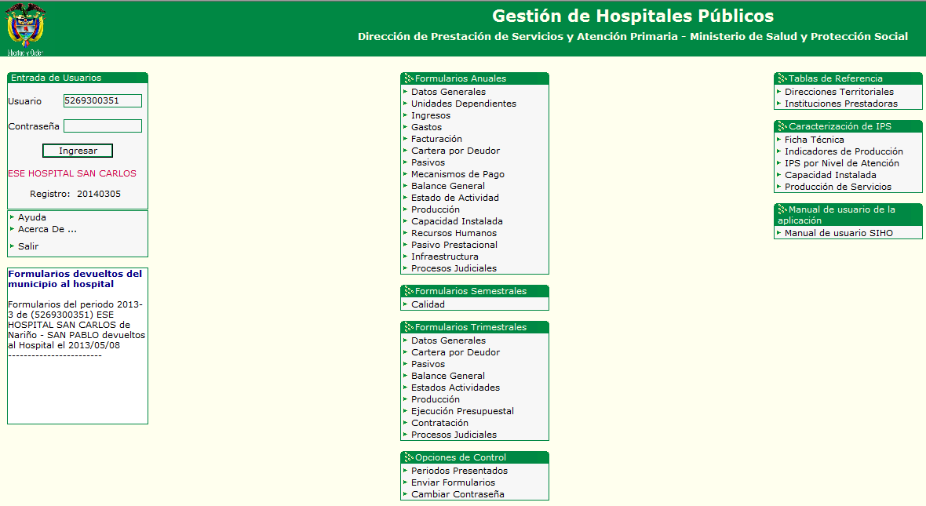
AREA DE GESTIÓN: FINANCIERA Y ADMINISTRATIVA

Slide 6
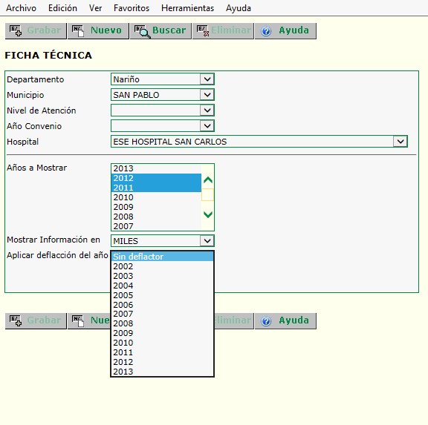
AREA DE GESTIÓN: FINANCIERA Y ADMINISTRATIVA

Slide 7
AREA DE GESTIÓN: FINANCIERA Y ADMINISTRATIVA
PRODUCCIÓN DE SERVICIOS
Variable | 2011 | 2012
Camas de hospitalización | 328 | 328
Total de egresos | 13.837 | 16.530
Porcentaje Ocupacional | 107,94 | 116,22
Promedio Dias Estancia | 8,56 | 7,26
Giro Cama | 42,19 | 50,4
Consultas Electivas | 61.448 | 70.754
Consultas de medicina general urgentes realizadas | 22.309 | 18.266
CALIDAD DE ATENCIÓN
Variable | 2011 | 2012
% Muertes intrahospitalarias antes 48 horas | 4,49 | 4,16
% Muertes intrahospitalarias despues 48 horas | 6,39 | 4,17
% infeccion intrahospitalaria | 4,82 | 3,52
% cancelacion cirugia electiva | 5,36 | 4,52
Promedio días consulta médica general
Promedio días consulta ginecoobstétrica | 15,2 | 11,58
PLANTA DE PERSONAL
Variable | 2011 | 2012
Total Cargos Planta de Personal (Provistos) | 44 | 43
Empleados Públicos | 28 | 27
Libre Nombramiento y Periodo Fijo | 16 | 16

Slide 8
AREA DE GESTIÓN: FINANCIERA Y ADMINISTRATIVA
GASTO COMPROMETIDO (miles de pesos corrientes)
Variable | 2011 | 2012
Gastos Total Comprometido Excluye CxP | 92.684.294 | 91.604.352
Gasto de Funcionamiento | 52.045.820 | 62.650.468
INGRESOS RECONOCIDOS (miles de pesos corrientes)
Variable | 2011 | 2012
Ingreso Total Reconocido Excluye CxC | 148.521.005 | 163.324.000
Total Venta de Servicios | 81.414.005 | 86.340.770
INGRESOS RECAUDADOS (miles de pesos corrientes)
Variable | 2011 | 2012
Ingreso Total Recaudado (Excluye CxC) | 114.812.002 | 117.681.976
Total Venta de Servicios | 47.705.003 | 40.698.746
RECAUDADOS / RECONOCIMIENTOS
Variable | 2011 | 2012
% de recaudos / reconocimientos | 77,3 | 72,05
Total Venta de Servicios | 58,6 | 47,14

Slide 9
AREA DE GESTIÓN: FINANCIERA Y ADMINISTRATIVA
EQUILIBRIO Y EFICIENCIA
Variable | 2011 | 2012
Equilibrio presupuestal con reconocimiento | 1,61 | 1,72
Equilibrio presupuestal con recaudo (Indicador 9 Resolución 743 de 2013) | 1,28 | 1,29
Equilibrio presupuestal con reconocimiento ( Sin CXC y CXP) | 1,6 | 1,78
Equilibrio presupuestal con recaudo ( Sin CXC y CXP) | 1,24 | 1,28
Ingreso reconocido por Venta de Servicios de Salud por UVR ($) | 5.234,36 | 6.488,76
Gasto de funcionamiento + de operación comercial y prestación de servicios por UVR ($) | 4.640,69 | 6.256,10
Gasto de personal por UVR ($) | 2.757,55 | 3.913,53

Slide 10
AREA DE GESTIÓN: FINANCIERA Y ADMINISTRATIVA
CARTERA DEUDORES (miles de pesos corrientes)
Variable | 2011 | 2012
Total Cartera | 59.664.020 | 78.403.567
< 60 dias | 11.586.385 | 18.535.964
61 a 360 dias | 22.221.272 | 24.436.598
> 360 dias | 25.856.362 | 35.431.005
PASIVOS (miles de pesos corrientes)
Variable | 2011 | 2012
TOTAL PASIVO | 1.039.533 | 4.941.959
...SERVICIOS PERSONALES | 231.585 | 224.731
Otros Acreedores | 807.948 | 4.717.228

Slide 11
AREA DE GESTIÓN: FINANCIERA Y ADMINISTRATIVA
Aplicativo para calcular variación de la Unidad de Valor Relativa total
Nivel de atención de la IPS a analizar | 1
Actualizado: 27 de marzo de 2012
 |  | Nivel de atención |  |  | Producción por año |  |  | UVR por año
Concepto | Ponderación UVR | 1 | 2 | 3 | t-1 | t | Δ % producc | t-1 | t | Δ % UVR por servicio
Dosis de biológico aplicadas | 0,15 |  |  |  | 55.112 | 59.226 | 7,5 | 8.266,8 | 8.883,9 | 7,5
Controles de enfermería (Atención prenatal / crecimiento y desarrollo) | 0,75 |  |  |  | 23.438 | 25.088 | 7,0 | 17.578,5 | 18.816,0 | 7,0
Citologías cervicovaginales tomadas | 2,00 |  |  |  | 24.533 | 27.861 | 13,6 | 49.066,0 | 55.722,0 | 13,6
Otros controles de enfermería de PyP (Diferentes a atención prenatal - Crecimiento y desarrollo) | 0,75 |  |  |  | 8.664 | 13.045 |  | 6.498,0 | 9.783,8 | 50,6
Número de visitas domiciliarias e institucionales -PIC- | 2,37 |  |  |  | 15.384 | 14.292 |  | 36.398,5 | 33.814,9 | -7,1
Número de sesiones de talleres colectivos -PIC- | 1,82 |  |  |  | 415 | 3.358 |  | 755,3 | 6.111,6 | 709,2
Consultas de medicina general electivas realizadas | 1,82 |  |  |  | 63.824 | 64.222 | 0,6 | 116.159,7 | 116.884,0 | 0,6
Consultas de medicina general urgentes realizadas | 5,27 |  |  |  | 20.500 | 25.609 | 24,9 | 108.035,0 | 134.959,4 | 24,9
Total de consultas de odontología realizadas (valoración) | 1,82 |  |  |  | 34.461 | 35.543 | 3,1 | 62.719,0 | 64.688,3 | 3,1
Sellantes aplicados | 1,06 |  |  |  | 4.104 | 3.528 | -14,0 | 4.350,2 | 3.739,7 | -14,0
Superficies obturadas (cualquier material) | 1,06 |  |  |  | 7.786 | 6.934 | -10,9 | 8.253,2 | 7.350,0 | -10,9
Exodoncias (cualquier tipo) | 2,10 |  |  |  | 4.104 | 3.528 | -14,0 | 8.618,4 | 7.408,8 | -14,0
Partos vaginales | 65,00 |  |  |  | 63 | 39 | -38,1 | 4.095,0 | 2.535,0 | -38,1
Total de días estancia de los egresos |  | 10,74 | 11,64 | 15,64 | 227 | 170 | -25,1 | 2.438,0 | 1.825,8 | -25,1
Exámenes de laboratorio |  | 1,98 | 3,10 | 6,98 |  |  |  | - | -
Número de imágenes diagnósticas tomadas |  | 4,73 | 6,51 | 37,40 |  |  |  | - | -
 |  |  |  |  | Variación % UVR por servicio |  |  | 433.231,6 | 472.523,1 | 9,1

Slide 12
AREA DE GESTIÓN: FINANCIERA Y ADMINISTRATIVA
Aplicativo para calcular variación de la Unidad de Valor Relativa total
Nivel de atención de la IPS a analizar | 2
Actualizado: 27 de marzo de 2012
 |  | Nivel de atención |  |  | Producción por año |  |  | UVR por año
Concepto | Ponderación UVR | 1 | 2 | 3 | t-1 | t | Δ % producción | t-1 | t | Δ % UVR por servicio
Consultas de medicina general urgentes realizadas | 5,27 |  |  |  | 10.990 | 12.543 | 14,1 | 57.917,3 | 66.101,6 | 14,1
Consultas de medicina especializada electivas realizadas | 2,60 |  |  |  | 32.600 | 43.141 | 32,3 | 84.760,0 | 112.166,6 | 32,3
Partos vaginales | 65,00 |  |  |  | 63 | 39 | -38,1 | 4.095,0 | 2.535,0 | -38,1
Partos por cesárea | 77,50 |  |  |  | 751 | 944 | 25,7 | 58.202,5 | 73.160,0 | 25,7
Total de días estancia de los egresos |  | 10,74 | 11,64 | 15,64 | 227 | 170 | -25,1 | 2.642,3 | 1.978,8 | -25,1
Total de cirugías realizadas (Sin incluir partos, cesáreas y otros obstétricos) |  | 82,00 | 138,09 | 262,10 | 5.356 | 6.737 | 25,8 | 739.583,3 | 930.278,6 | 25,8
Exámenes de laboratorio |  | 1,98 | 3,10 | 6,98 | 55.575 | 67.501 | 21,5 | 172.282,5 | 209.253,1 | 21,5
Número de imágenes diagnósticas tomadas |  | 4,73 | 6,51 | 37,40 | 15.103 | 21.175 | 40,2 | 98.320,5 | 137.849,3 | 40,2
 |  |  |  |  | Variación % UVR por servicio |  |  | 1.217.803,4 | 1.533.323,0 | 25,9

Slide 13
AREA DE GESTIÓN: FINANCIERA Y ADMINISTRATIVA
Aplicativo para calcular variación de la Unidad de Valor Relativa total
Nivel de atención de la IPS a analizar | 3
Actualizado: 27 de marzo de 2012
 |  | Nivel de atención |  |  |  |  | Producción por año |  |  | UVR por año
Concepto | Ponderación UVR | 1 | 2 |  | 3 |  | t-1 | t | Δ % producción | t-1 |  | t |  | Δ % UVR por servicio
Consultas de medicina general urgentes realizadas | 5,27 |  |  |  |  |  | 10.990 | 12.543 | 14,1 | 57.917,3 |  | 66.101,6 |  | 14,1
Consultas de medicina especializada electivas realizadas | 2,60 |  |  |  |  |  | 32.600 | 43.141 | 32,3 | 84.760,0 |  | 112.166,6 |  | 32,3
Partos vaginales | 65,00 |  |  |  |  |  | 63 | 39 | -38,1 | 4.095,0 |  | 2.535,0 |  | -38,1
Partos por cesárea | 77,50 |  |  |  |  |  | 751 | 944 | 25,7 | 58.202,5 |  | 73.160,0 |  | 25,7
Total de días estancia de los egresos |  | 10,74 | 11,64 |  | 15,64 |  | 227 | 170 | -25,1 | 3.550,3 |  | 2.658,8 |  | -25,1
Días estancia Cuidados Intermedios | 51,33 |  |  |  |  |  | 5.861 | 7.115 | 21,4 | 300.845,1 |  | 365.213,0 |  | 21,4
Días estancia Cuidados Intensivos | 108,55 |  |  |  |  |  | 4.693 | 6.340 | 35,1 | 509.425,2 |  | 688.207,0 |  | 35,1
Total de cirugías realizadas (Sin incluir partos, cesáreas y otros obstétricos) |  | 82,00 | 138,09 |  | 262,10 |  | 5.356 | 6.737 | 25,8 | 1.403.807,6 |  | 1.765.767,7 |  | 25,8
Exámenes de laboratorio |  | 1,98 | 3,10 |  | 6,98 |  | 55.575 | 67.501 | 21,5 | 387.913,5 |  | 471.157,0 |  | 21,5
Número de imágenes diagnósticas tomadas |  | 4,73 | 6,51 |  | 37,40 |  | 15.103 | 21.175 | 40,2 | 564.852,2 |  | 791.945,0 |  | 40,2
 |  |  |  |  |  |  | Variación % UVR por servicio |  |  | 3.375.368,7 |  | 4.338.911,6 |  | 28,5

Slide 14
AREA DE GESTIÓN: FINANCIERA Y ADMINISTRATIVA
RESOLUCIÓN 408 DE 2018
Anexo | Aspecto |  | Indicador
2 | Número |  | 6
 | Ponderación |  | (0,05)
 | Tipo de ESE |  | Nivel I, II y III
 | Indicador |  | Proporción de M y MMQ adquiridos mediante uno de los siguientes mecanismos a) compras conjuntas, b)compras a través de cooperativas de ESE, c) compras a través de mecanismos electrónicos
 | Fórmula |  | Valor total adquisiciones M y adquiridos mediante uno de los siguientes mecanismos a) compras conjuntas, b)compras a través de cooperativas de ESE, c) compras a través de mecanismos electrónicos / Valor total adquisiciones ESE por M y MMQ Vig .Eva
 | Estándar para cada año |  | Mayor o Igual 0,70
 | Fuente de Información |  | Certificación compras firmado por Revisor Fiscal o por Contador Público titulado y Control Interno
3 | Calificación |  | 0: Valor menor a 0,30
 |  |  | 1: Entre 0,30 y 0,50
 |  |  | 3: Entre 0,51 y 0,69
 |  |  | 5: Mayor o igual a 0,70
Plan de Gestión de Gerentes de ESE

Slide 15
AREA DE GESTIÓN: FINANCIERA Y ADMINISTRATIVA
RESOLUCIÓN 408 DE 2018
Anexo | Aspecto |  | Indicador
2 | Número |  | 7
 | Ponderación |  | (0,05)
 | Tipo de ESE |  | Nivel I, II y III
 | Indicador |  | Monto de la deuda superior a 30 días salarios de planta y contratación de servicios y su variación frente a la vigencia anterior
 | Fórmula |  | Valor de la deuda superior a 30 días por salarios y contratación de servicios corte 31 Dic de la vigencia evaluada - Valor de la deuda superior a 30 días por concepto de salarios y contratación de servicios corte 31 Dic vigencia anterior.
 | Estándar para cada año |  | Cero (0) ó Variación negativa
 | Fuente de Información |  | Certificación Revisor Fiscal o Contador (Incluir formula con Vr de las variables del indicador)
3 | Calificación |  | 0: Registra deuda y variación interanual positiva
 |  |  | 1: registra deuda y variación interanual es "0"
 |  |  | 3: registra deuda y variación interanual es negativa
 |  |  | 5: registra deuda "0"

Slide 16
AREA DE GESTIÓN: FINANCIERA Y ADMINISTRATIVA
Ubicación | Aspecto |  | Calificación
Anexo 3 | Calificación |  | 0: Registra deuda y variación interanual positiva
 |  |  | 1: registra deuda y variación interanual es "0"
 |  |  | 3: registra deuda y variación interanual es negativa
 |  |  | 5: registra deuda "0"
Concepto | Resultado línea base o evaluación vigencia anterior | Resultado año evaluado | Var $ | CALIFICACION
Monto de la deuda superior a 30 días por concepto de salarios del personal de planta y por concepto de contratación de servicios | 226.80 | 514.80 | 288.00 | 0
Monto de la deuda superior a 30 días por concepto de salarios del personal de planta y por concepto de contratación de servicios, | 1,405.60 | 896.10 | -509.50 | 3

Slide 17
AREA DE GESTIÓN: FINANCIERA Y ADMINISTRATIVA
RESOLUCIÓN 408 DE 2018
Anexo | Aspecto |  | Indicador
2 | Número |  | 8
 | Ponderación |  | (0,05)
 | Tipo de ESE |  | Nivel I, II y III
 | Indicador |  | Utilización de la información de Registro Individual de prestaciones - RIPS
 | Fórmula |  | Número de informes de análisis de prestación de servicios de la ESE a la Junta Directiva con base en RIPS en la vigencia
 | Estándar para cada año |  | 4
 | Fuente de Información |  | Planeación y Actas Junta Directiva (ver atributos del informe)
3 | Calificación |  | 0: 1informes a JD
 |  |  | 1: 2 informes a JD
 |  |  | 3: 3 informes a JD
 |  |  | 5: 4 o más informes a JD
*En caso de IPS de primer nivel se debe informar caracterización de la población capitada con mínimo: perfil epidemiológico y frecuencias de uso de los servicios

Slide 18
AREA DE GESTIÓN: FINANCIERA Y ADMINISTRATIVA
RESOLUCIÓN 408 DE 2018
Anexo | Aspecto |  | Indicador
2 | Número |  | 9
 | Ponderación |  | (0,05)
 | Tipo de ESE |  | Nivel I, II y III
 | Indicador |  | Resultado Equilibrio Presupuestal con Recaudo
 | Fórmula |  | Valor de la ejecución de ingresos totales recaudados en la vigencia, con c x c vigencias anteriores / valor de la ejecución de los gastos comprometidos incluyendo Vr comprometido de cuentas por pagar de vigencias anteriores
 | Estándar para cada año |  | Mayor o igual a 1,00
 | Fuente de Información |  | Ficha técnica de la página web del SIHO del MSPS
3 | Calificación |  | 0: Menor a 0,80
 |  |  | 1: entre 0,80 y 0,90
 |  |  | 3: entre 0,91 y 0,99
 |  |  | 5: Mayor o igual a 1,00

Slide 19
AREA DE GESTIÓN: FINANCIERA Y ADMINISTRATIVA
EQUILIBRIO Y EFICIENCIA
Variable | 2011 | 2012
Equilibrio presupuestal con reconocimiento | 1,61 | 1,72
Equilibrio presupuestal con recaudo (Indicador 9 Resolución 743 de 2013) | 1,28 | 1,29
Equilibrio presupuestal con reconocimiento ( Sin CXC y CXP) | 1,6 | 1,78
Equilibrio presupuestal con recaudo ( Sin CXC y CXP) | 1,24 | 1,28
Ingreso reconocido por Venta de Servicios de Salud por UVR ($) | 5.234,36 | 6.488,76
Gasto de funcionamiento + de operación comercial y prestación de servicios por UVR ($) | 4.640,69 | 6.256,10
Gasto de personal por UVR ($) | 2.757,55 | 3.913,53

Slide 20
AREA DE GESTIÓN: FINANCIERA Y ADMINISTRATIVA
Ubicación | Aspecto |  | Calificación
Anexo 3 | Calificación |  | 0: Menor a 0,80
 |  |  | 1: entre 0,80 y 0,90
 |  |  | 3: entre 0,91 y 0,99
 |  |  | 5: Mayor o igual a 1,00
Concepto | Resultado línea base o evaluación vigencia anterior | Resultado año evaluado | CALIFICACION
Ingreso recaudado total | 11,406.3 | 8,573.1
Gasto comprometido total | 12,660.6 | 9,664.6
Relación recaudo/ compromiso | 0.90 | 0.89 | 1

Slide 21
AREA DE GESTIÓN: FINANCIERA Y ADMINISTRATIVA
Ubicación | Aspecto |  | Calificación
Anexo 3 | Calificación |  | 0: Menor a 0,80
 |  |  | 1: entre 0,80 y 0,90
 |  |  | 3: entre 0,91 y 0,99
 |  |  | 5: Mayor o igual a 1,00
Concepto | Resultado línea base o evaluación vigencia anterior | Resultado año evaluado | CALIFICACION
Ingreso recaudado total | 8,573.1 | 13,104.2
Gasto comprometido total | 9,664.6 | 13,327.4
Relación recaudo/ compromiso | 0.89 | 0.98 | 3

Slide 22
AREA DE GESTIÓN: FINANCIERA Y ADMINISTRATIVA
RESOLUCIÓN 408 DE 2018
Anexo | Aspecto |  | Indicador
2 | Número |  | 10
 | Ponderación |  | (0,05)
 | Tipo de ESE |  | Nivel I, II y III
 | Indicador |  | Oportunidad en la entrega del reporte de información Circular Única Supersalud
 | Fórmula |  | Cumplimiento oportuno
 | Estándar para cada año |  | Cumplimiento en términos previstos
 | Fuente de Información |  | Superintendencia Nacional de Salud
3 | Calificación |  | 0: No presentación oportuna
 |  |  | 5: Presentación oportuna

Slide 23
AREA DE GESTIÓN: FINANCIERA Y ADMINISTRATIVA
RESOLUCIÓN 408 DE 2018
Anexo | Aspecto |  | Indicador
2 | Número |  | 11
 |  |  | (0,05)
 | Tipo de ESE |  | Nivel I, II y III
 | Indicador |  | Oportunidad en el reporte de la información en cumplimiento del Decreto 2193 de 2004
 | Fórmula |  | Cumplimiento oportuno
 | Estándar para cada año |  | Cumplimiento en términos previstos
 | Fuente de Información |  | Ministerio de Salud y Protección Social
3 | Calificación |  | 0: No presentación oportuna
 |  |  | 5: Presentación oportuna

Slide 24
GRACIAS

